Slide 1


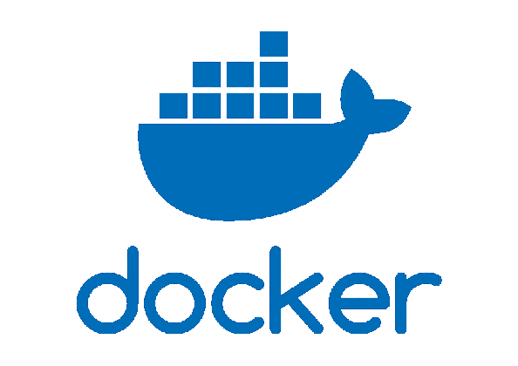
Développement avec DOCKER
Dr RAKOTONDRAMANANA Sitraka- 2025

Slide 2
PLAN
01
Docker compose et yml
Finalisations des exercices
02
Docker Swarm
Créer un cluster
Docker service
Déployer avec STACK
Overlay network
03
Evaluation Finale
QCM sur classroom
03
Conclusion

Slide 3

00
15 min
Feedback J3

Slide 4
00
10 min
Acquis d’Apprentissage Visé
Docker compose
Initiation des conteneurs avec SWARM

Slide 5
60 min
01
Docker compose et yml

Slide 6
60 min
02
Docker SWARM

Slide 7
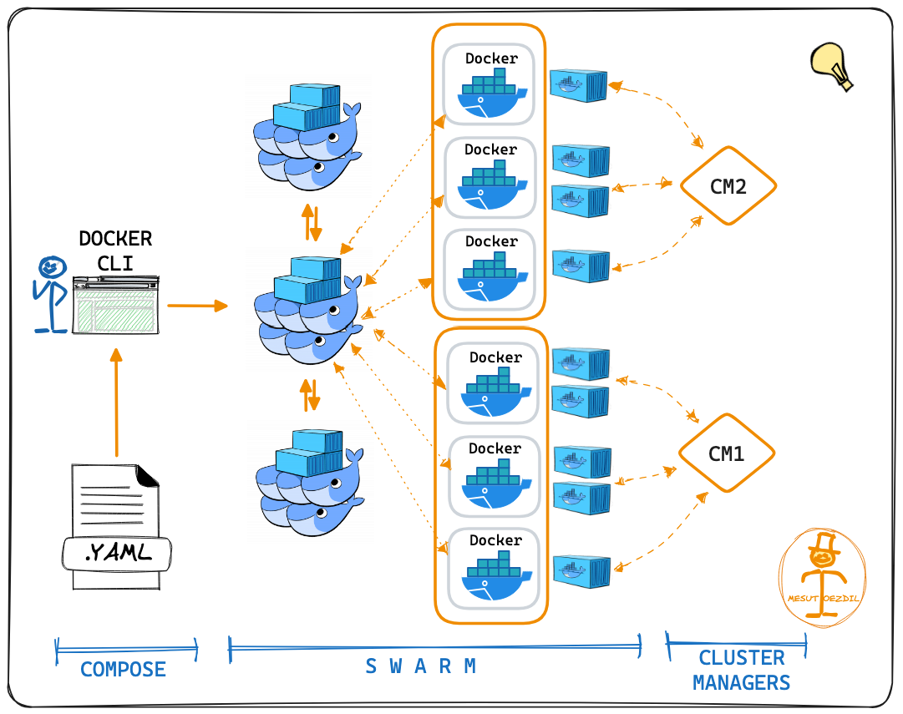
Docker SWARM
Architecture Swarm:

Slide 8
Docker SWARM
Architecture Swarm:
Swarm est un groupe de machines exécutant le moteur Docker et faisant partie du même cluster. Docker Swarm vous permet de lancer des commandes Docker auxquelles vous êtes habitué sur un cluster depuis une machine maître nommée « Manager/leader Swarm ».
Quand des machines rejoignent un Swarm, elles sont appelées « nœuds de travail » (workers en anglais)
Les nœuds de travail reçoivent des tâches (conteneurs) distribuées par les managers
Les managers peuvent être également être des workers.
Les managers seulement peuvent exécuter des commandes.
Les workers ne sont la que pour fournir de la capacité et n’ont pas le pouvoir d’ordonner à une autre machine ce qu’elle peut ou ne peut pas faire.

Slide 9
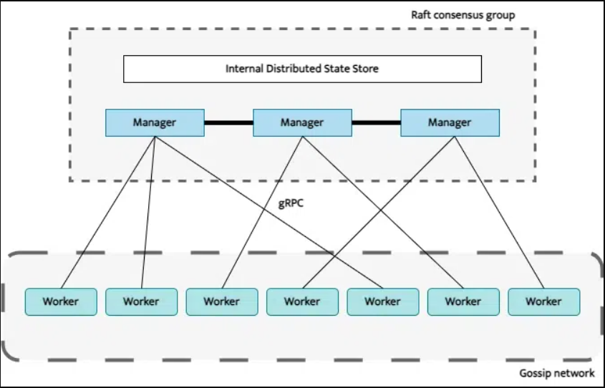
Docker SWARM
Architecture Swarm:

Slide 10
Docker SWARM
Créer un cluster Swarm:
Initier le mode Swarm :
$ docker swarm init
$ docker swarm init --advertise-addr <Votre_Adresse_IP>
Vérifier l’état du Swarm:
$ docker info
et
$ docker node ls

Slide 11
Docker SWARM
Créer un cluster Swarm:
Ajouter des Nœuds au Swarm (Worker):
$ docker swarm join --token <Votre_Token_de_Worker> <Votre_Adresse_IP>:2377
Nœuds (Manager):
$ docker swarm join --token <Votre_Token_de_Manager> <Votre_Adresse_IP>:2377

Slide 12
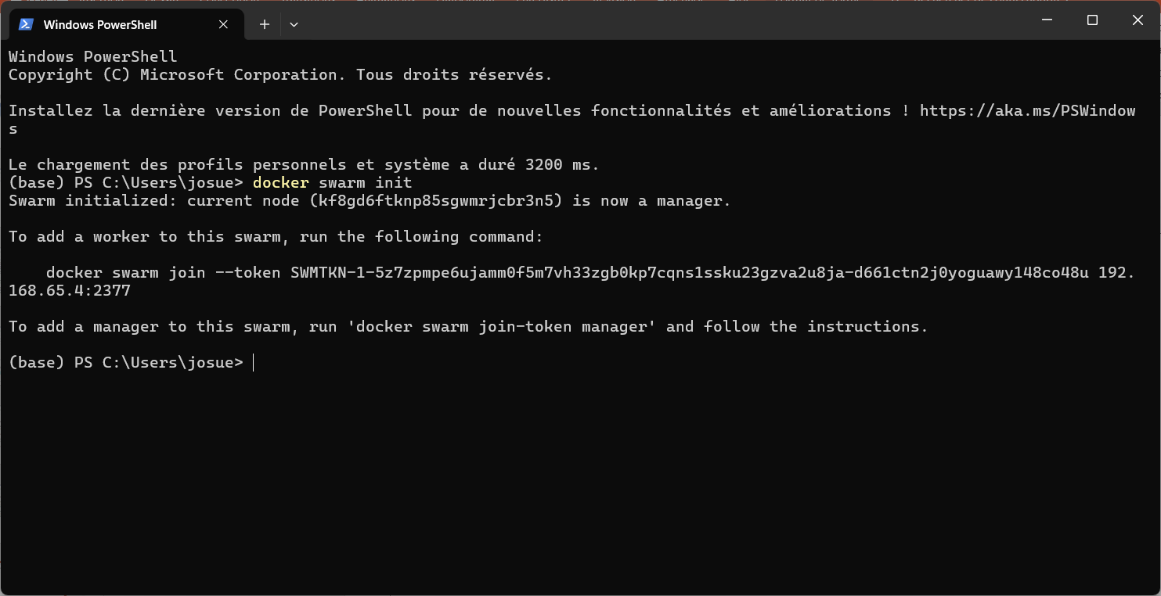
Docker SWARM

Slide 13
Docker SWARM
Déployer une application à service individuel dans un Swarm avec Docker Service:
Docker service est utilisé lors de la gestion d’un service individuel dans un cluster Swarm
Voici un aperçu de ce qu’un service peut définir comme comportement et état d’un conteneur:
Le nom de l’image et le tag que les conteneurs du nœud doivent exécuter.
Combien de conteneurs participent au service.
Les ports à exposer à l’extérieur du cluster Swarm.
Comment doit agir le conteneur à la suite d’une erreur.
Les caractéristiques des nœuds sur lesquels le service peut s’exécuter (telles que des contraintes de ressources et/ou de préférence de placement sur tel ou tel nœud).
Etc

Slide 14
Docker SWARM
Dans l’exemple suivant, nous allons crée un service en se basant sur l’image nginx avec ses options respectant les caractéristiques définies précédemment:
$ docker service create --name nginx-app --replicas=3 --publish published=8080,target=80 --restart-condition=on-failure --limit-memory=100M nginx

Slide 15
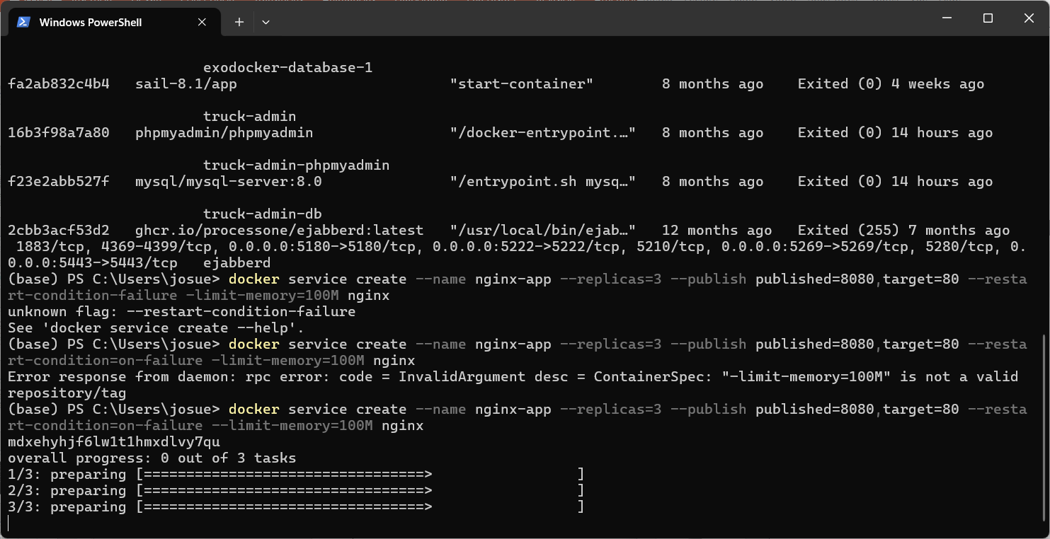
Docker SWARM

Slide 16
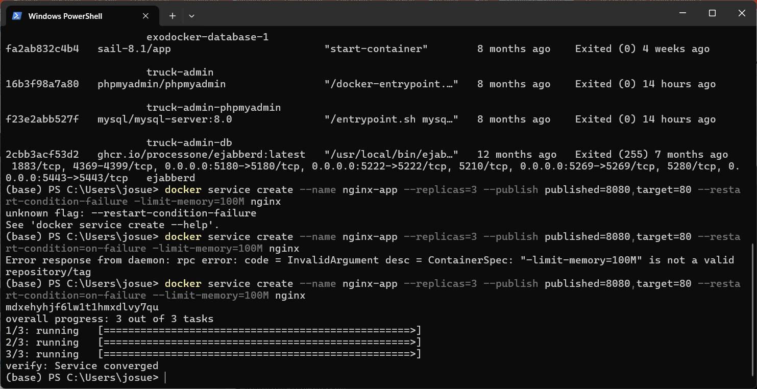
Docker SWARM

Slide 17
Docker SWARM

Slide 18
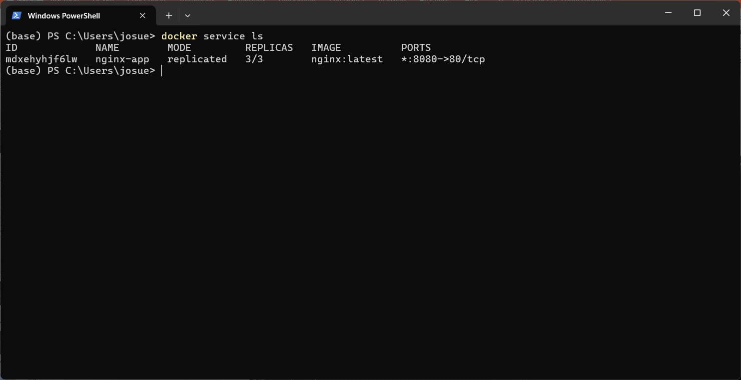
Docker SWARM

Slide 19
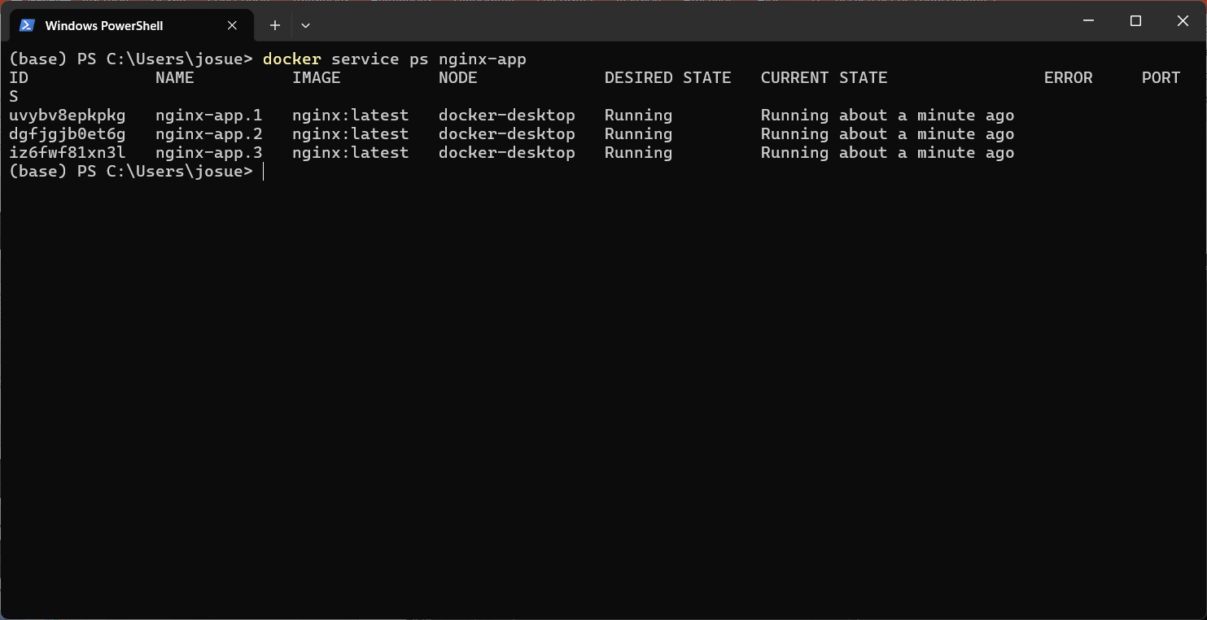
Docker SWARM

Slide 20
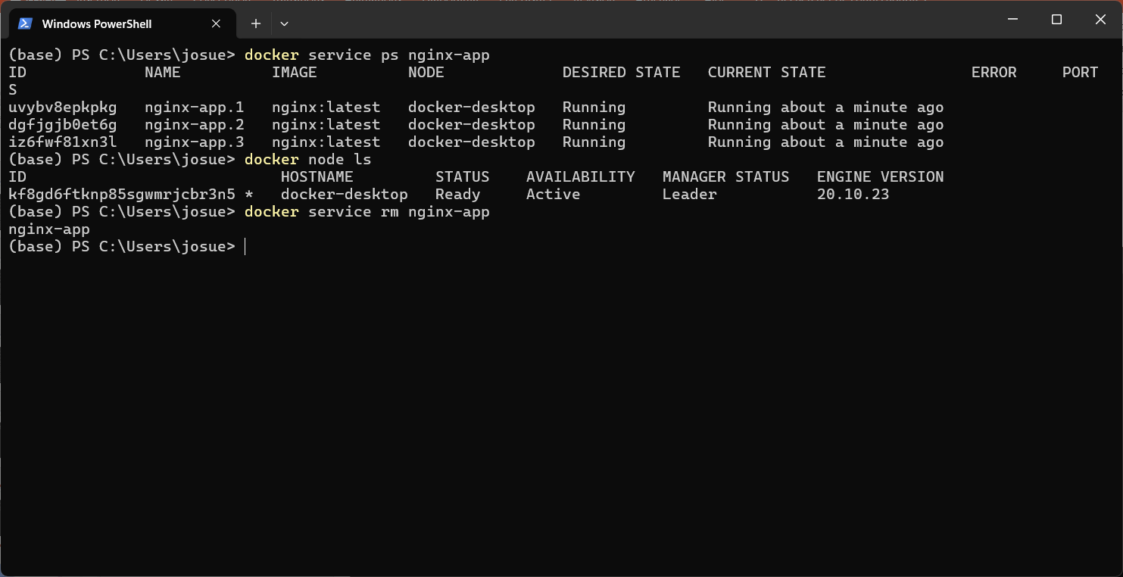
Docker SWARM

Slide 21
Docker SWARM
Virtual IP et Service Discovery:
Le mode Docker Swarm comprend un maillage de routage qui permet la mise en réseau multi hôte. Il permet aux conteneurs situés sur deux hôtes de communiquer comme s’ils étaient sur le même machine.
Pour ce faire, Docker Swarm crée un réseau local extensible virtuel (VXLAN), conçu pour les réseaux basés sur le cloud
Sur la base du port public exposé sur le service. Toutes les demandes adressées au port seront distribuées;
Le service reçoit une adresse IP virtuelle qui n’est pas routable qu’à l’intérieur du réseau Docker.
Lorsque des demandes sont adressées à l’adresse IP virtuelle, elles sont distribuées aux conteneurs sous-jacents. Cette adresse IP est enregistrée auprès du serveur DNS intégré dans Docker.
Lorsqu’une recherche DNS est effectuée en fonction du nom du service, l’adresse IP virtuelle est donc renvoyée.

Slide 22
Docker SWARM
Dans cette étape, nous allons créer un service qui est attaché à un réseau overlay que nous allons créer.
$ docker network create --attachable --driver overlay eg1
$ docker service create --name http --network eg1 --replicas 2 elyesntc/http-server:v1
Trouver l’adresse IP virtuelle interne:
$ docker run --name=dig --network eg1 benhall/dig dig http
Trouver l’adresse IP virtuelle à partir du ping:
$ docker run --name=ping --network eg1 alpine ping -c5 http

Slide 23
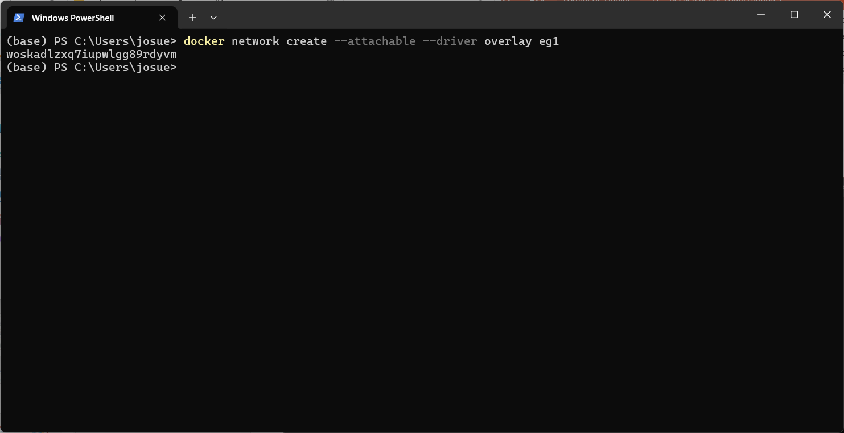
Docker SWARM

Slide 24
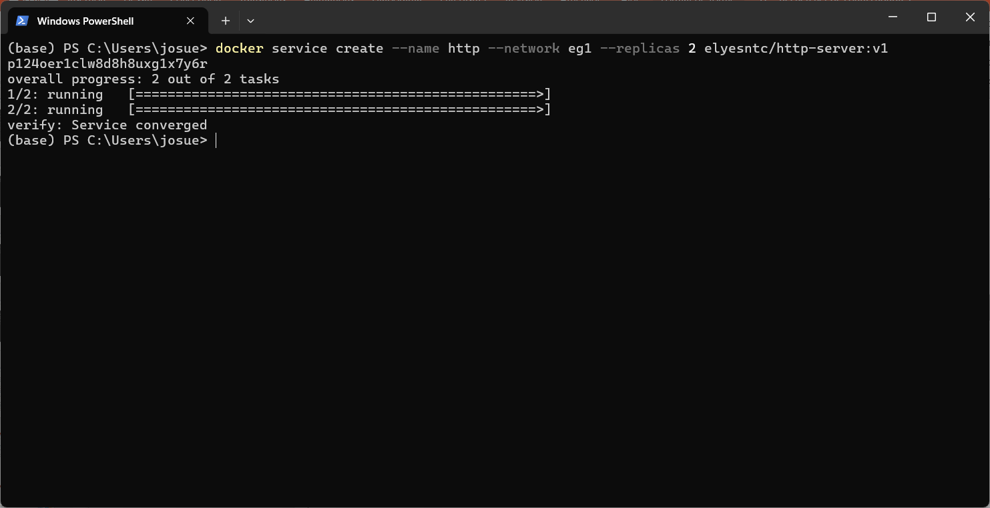
Docker SWARM

Slide 25
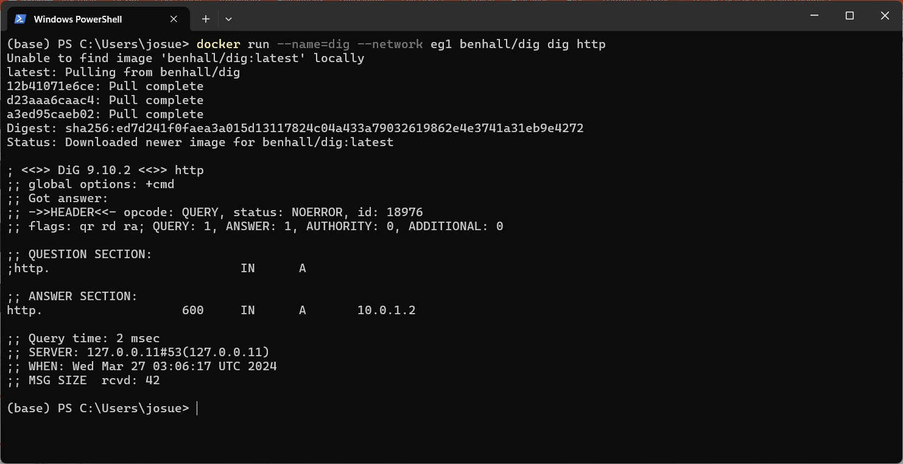
Docker SWARM

Slide 26
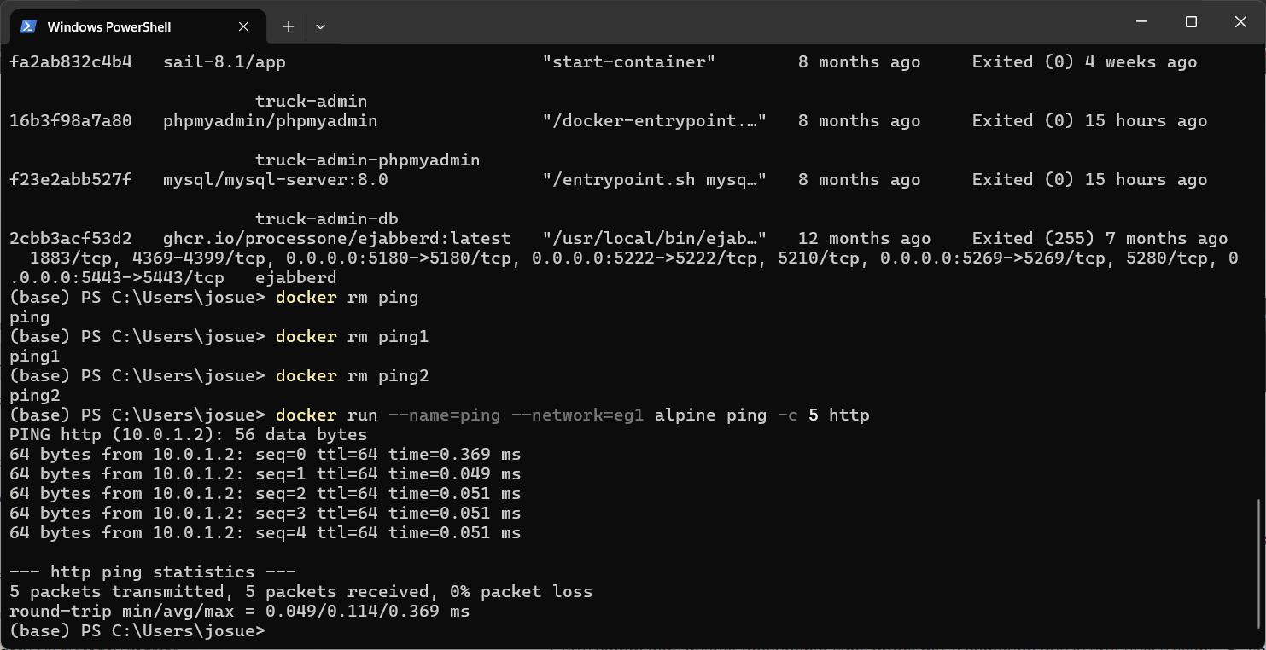
Docker SWARM

Slide 27
Docker SWARM
Déployer une application multiservice dans un Swarm avec Docker Stack:
Docker stack sera utilisé pour gérer une applucation multiservice dans votre cluster Swarm.
Pour faire simple, vous pouvez considérer que la commande docker service est
identique à la commande docker run et que la commande docker stack est comparable à la commande docker-compose.
Application suite :
Deux API sous forme de deux services différents
Trois conteneurs pour le service http doivent être exécutés dans cet exemple.
Redémarrer un service s’il se ferme à la suite d’une erreur.
Limiter l’utilisation de la mémoire à 50 Mo.

Slide 28
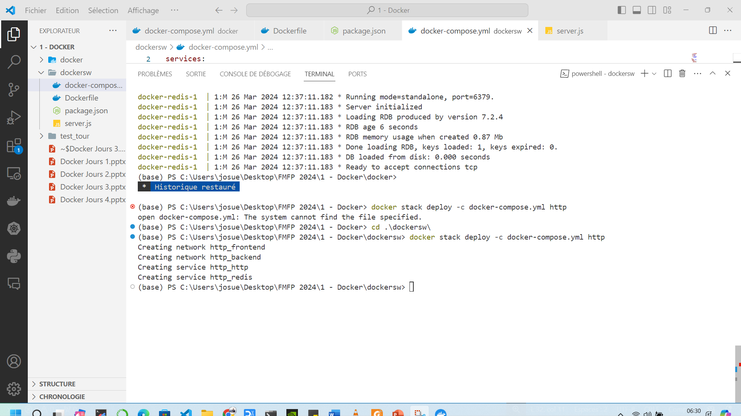
Docker SWARM

Slide 29
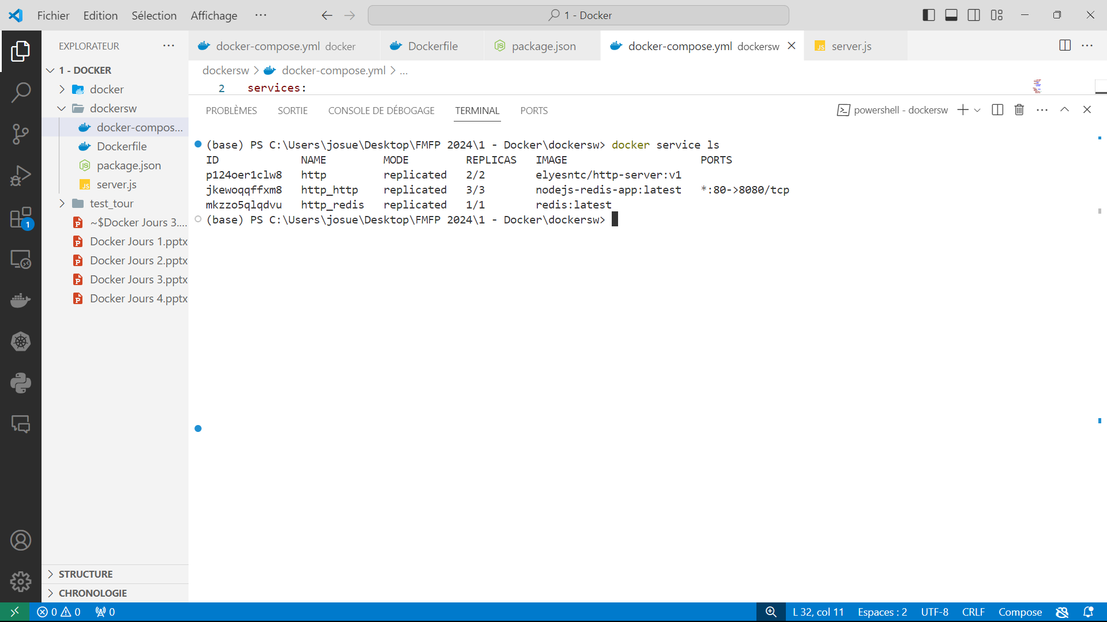
Docker SWARM

Slide 30
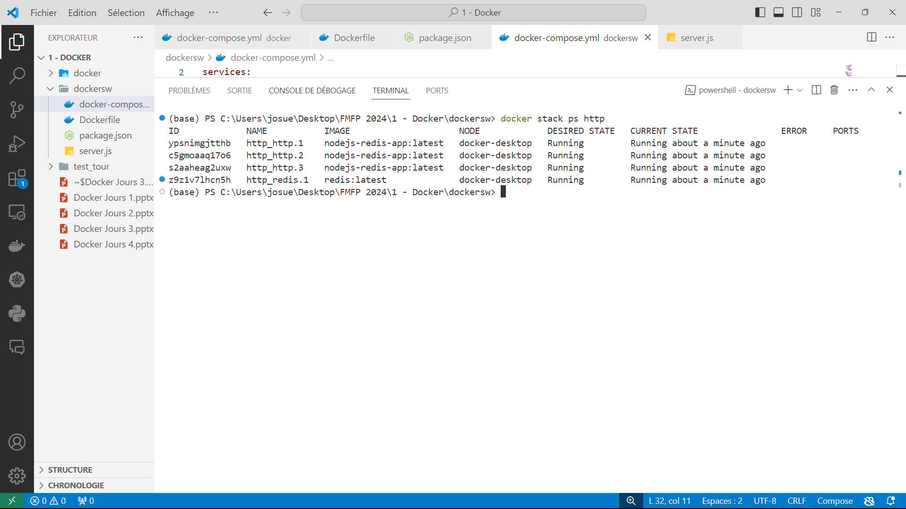
Docker SWARM

Slide 31
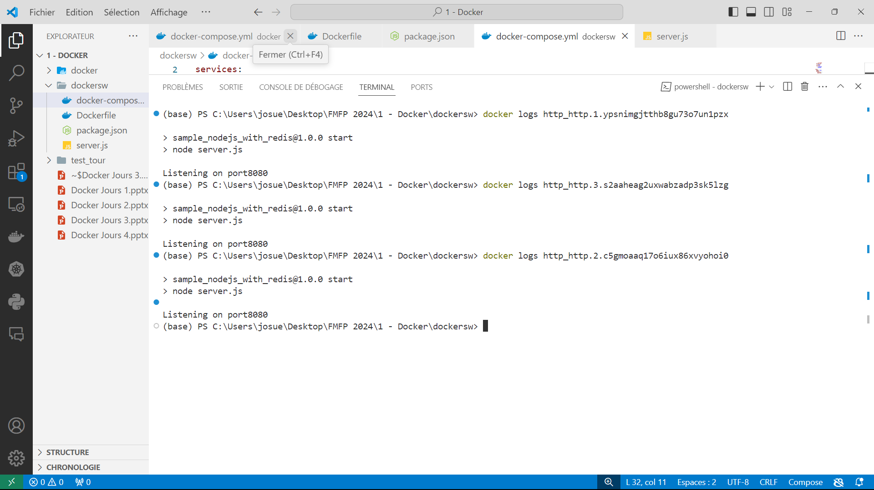
Docker SWARM

Slide 32
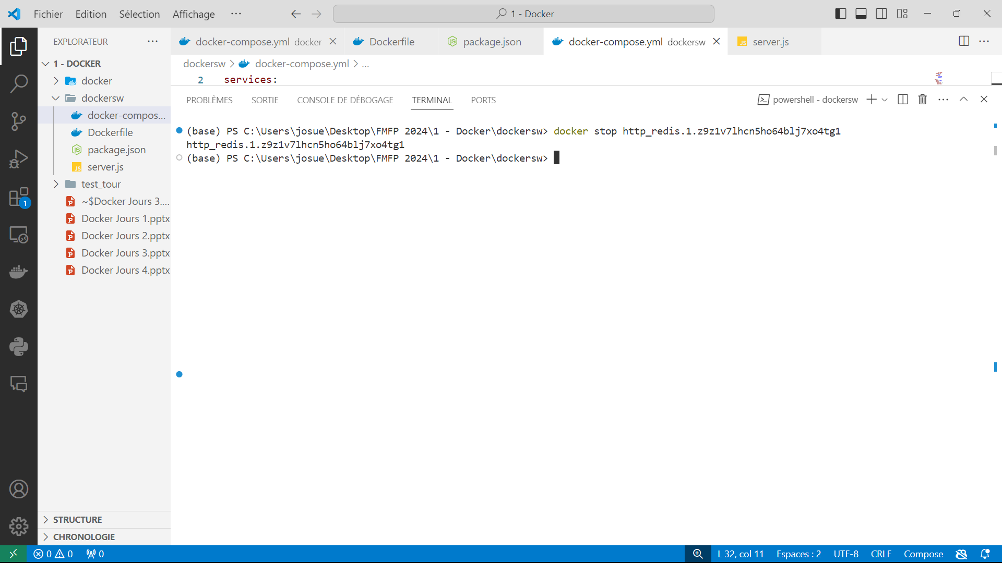
Docker SWARM

Slide 33
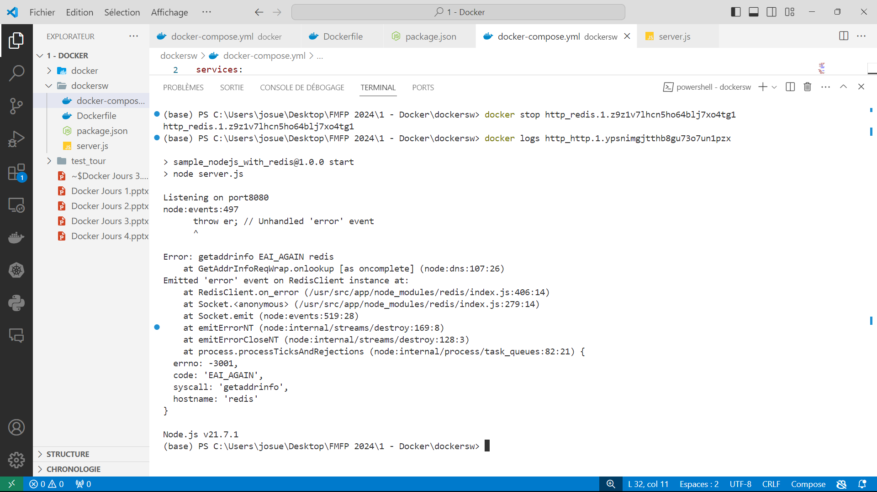
Docker SWARM

Slide 34
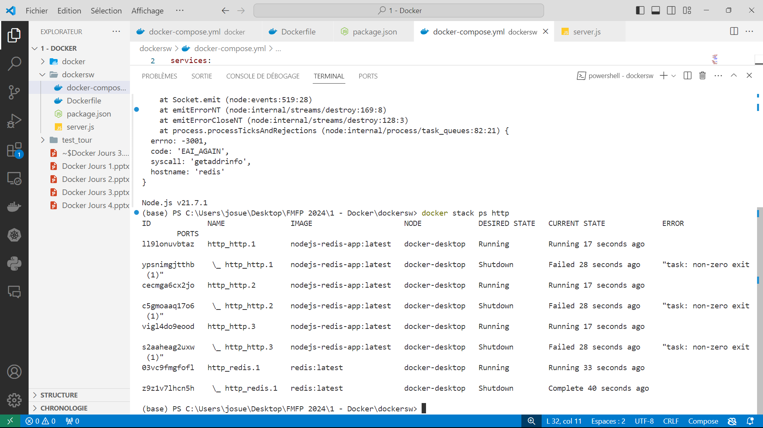
Docker SWARM

Slide 35
Pause café
15 min

Slide 36
Evaluation Formative
04
60 min

Slide 37
Lunch time!

Slide 38
Evaluation Formative
04
60 min

Slide 39
Merci !

